Slide 1


Slide 2

ĐẤU TRƯỜNG 24

Slide 3

Luật chơi
- Mỗi học sinh sẽ có 1 bảng ghi đáp án đúng cho mỗi câu hỏi trong vòng 15 giây suy nghĩ.
- Học sinh nào có đáp án sai sẽ dừng cuộc chơi và bị loại khỏi danh sách chơi → thành khán giả cổ vũ.

Slide 4

1
K. Phương
Hiếu
T. Phương
6
Đạt
2
7
Phong
Tú
T. Khôi
Q. Anh
3
8
N. Khôi
Mai
Đ. Hoàng
4
9
B. Linh
Linh
T. Dương
P. Vy
5
Hà
M. Phương
Tuân
10
M. Hiền
Huyền
Nguyên

Slide 5
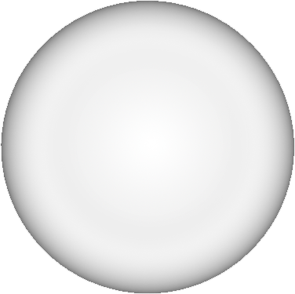






Vi khuẩn có cấu tạo gồm:
00
01
02
03
04
05
06
07
08
09
10
11
12
13
14
15
1 tế bào
A
2 tế bào
B
4 tế bào
C
8 tế bào
D

Slide 6

Vi khuẩn có kích thước:
00
01
02
03
04
05
06
07
08
09
10
11
12
13
14
15
Rất nhỏ nhưng vẫn có thể nhìn được bằng mắt thường
A
Bình thường, có thể nhìn được
.
B
Rất nhỏ, phải nhìn bằng kính hiển vi
C
Rất nhỏ, phải nhìn bằng kính lúp
.
D

Slide 7

Vi khuẩn có cấu tạo từ tế bào
00
01
02
03
04
05
06
07
08
09
10
11
12
13
14
15
Nhân thực
A
Nhân sơ
B
Nhân thực hoặc nhân sơ
C
Chưa có cấu tạo tế bào
D

Slide 8

Vi khuẩn có những hình dạng nào dưới đây?
00
01
02
03
04
05
06
07
08
09
10
11
12
13
14
15
Hình que, hình dấu phẩy.
A
Hình xoắn, hình que, liên cầu, hình dấu phẩy…
B
Liên cầu, hình xoắn
C
Hình dạng khác
D

Slide 9
5
Vi khuẩn gây ra bệnh nào?
00
01
02
03
04
05
06
07
08
09
10
11
12
13
14
15
Lao
A
Tay, chân, miệng
B
HIV
C
Covid - 19
D

Slide 10
6
Vi khuẩn phân bố ở:
00
01
02
03
04
05
06
07
08
09
10
11
12
13
14
15
Trong đất
A
Ở khắp mọi nơi
B
Trong nước, không khí
C
Trên cơ thể sinh vật
D

Slide 11
7
Cấu tạo một vi khuẩn gồm:
00
01
02
03
04
05
06
07
08
09
10
11
12
13
14
15
Thành tế bào, màng tế bào, tế bào chất và vùng nhân.
A
Màng tế bào, tế bào chất và vùng nhân.
B
Tế bào chất và vùng nhân.
C
Màng tế bào và vùng nhân.
D

Slide 12
8
Vi khuẩn được sử dụng để:
00
01
02
03
04
05
06
07
08
09
10
11
12
13
14
15
Sản xuất giấy
A
Sản xuất bia, rượu. làm sữa chua, muối dưa cà…
B
Sản xuất phân bón hóa học
C
Sản xuất xi - măng
D

Slide 13
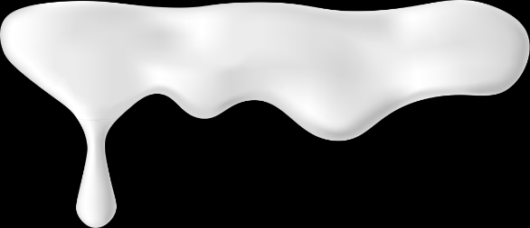
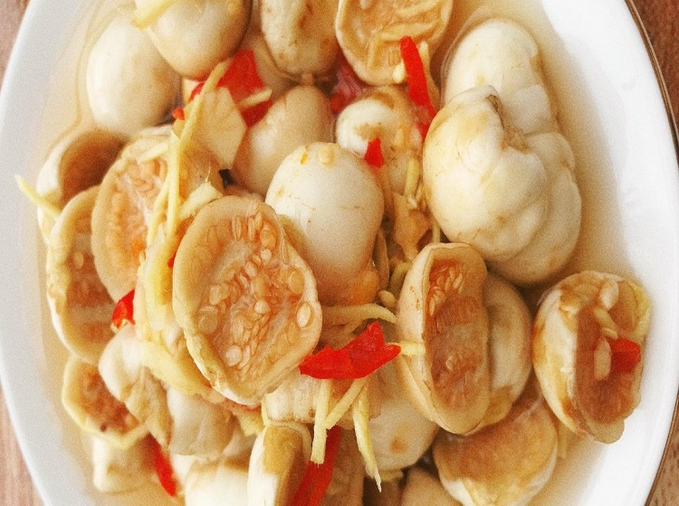

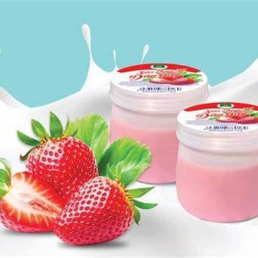

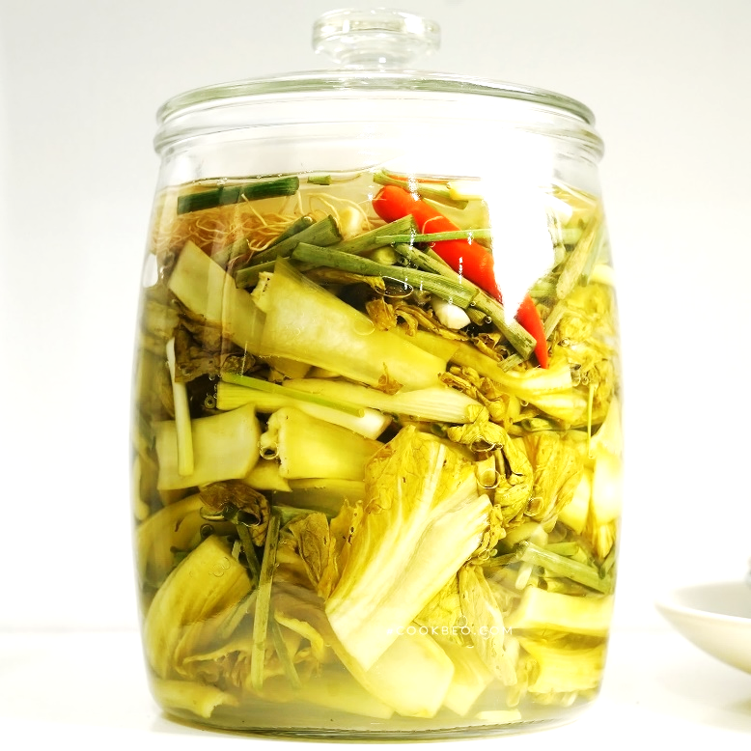
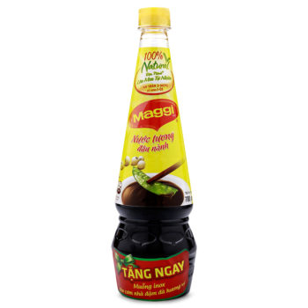
Chúng có đặc điểm gì chung?

Slide 14





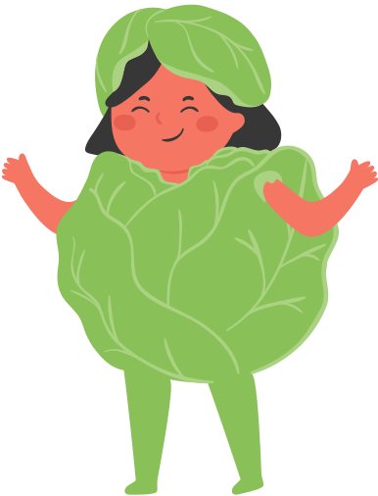

Sữa chua
Dưa muối
Cà muối
Hành muối
Vi khuẩn lactic

Slide 15
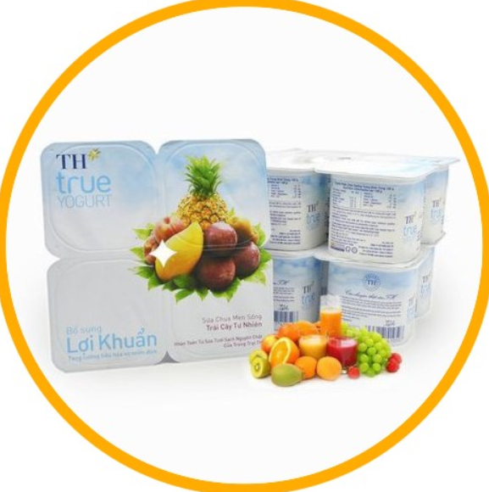
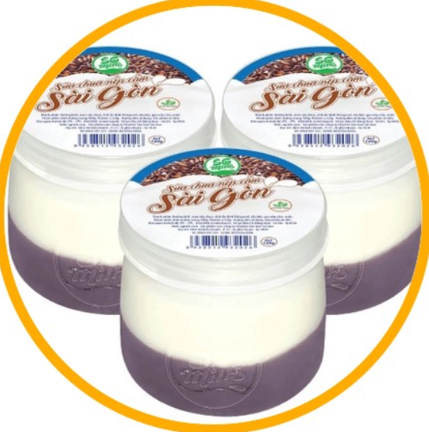
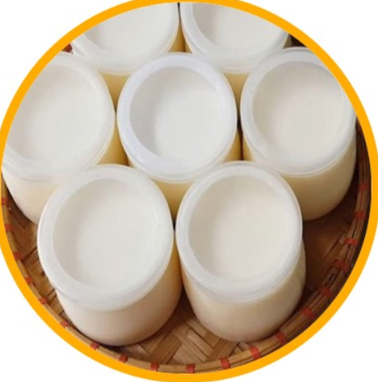
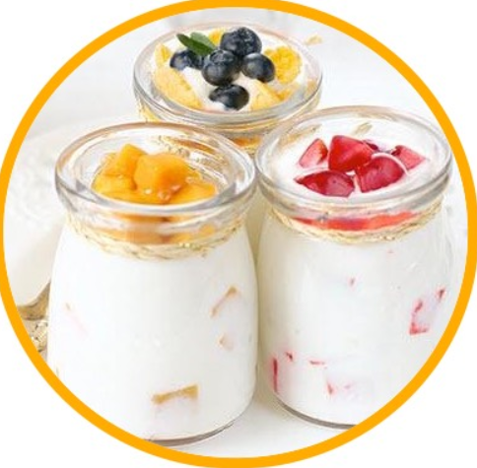

Slide 16
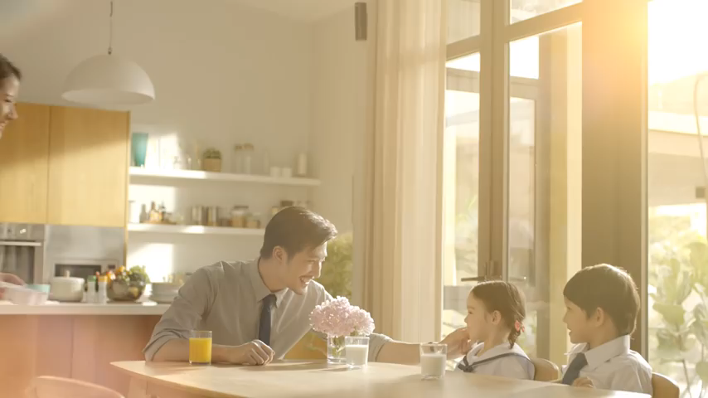
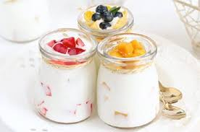

Slide 17
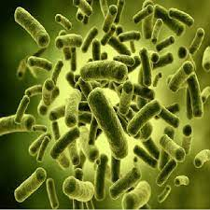
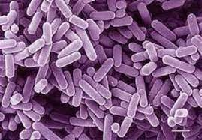
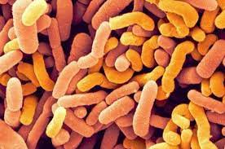
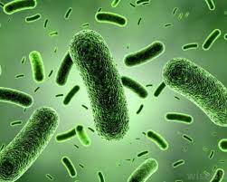
MỘT SỐ VI KHUẨN CÓ TRONG SỮA CHUA
Lactobacillus Acidophilus
Bifidobacterium Bifidum
Bifidobacterium Breve
Bacillus Coagulans

Slide 18

LÀM SỮA CHUA
GIÁO VIÊN : LƯU THỊ LAN HƯƠNG
TRƯỜNG THCS QUANG VINH

Slide 19
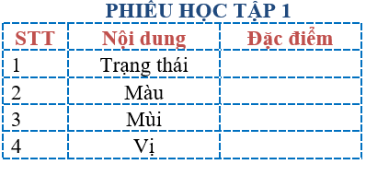
START TIMER
TIME’S UP!
TIME LIMIT:
2 minutes
120
110
10
100
20
90
30
80
40
70
50
60

Slide 20
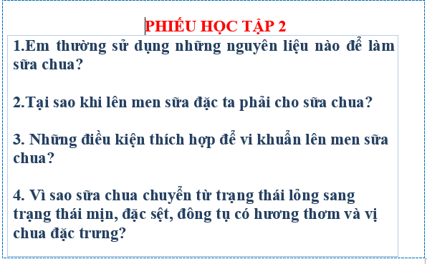
START TIMER
TIME’S UP!
TIME LIMIT:
5 minutes
5
4
1
3
2

Slide 21

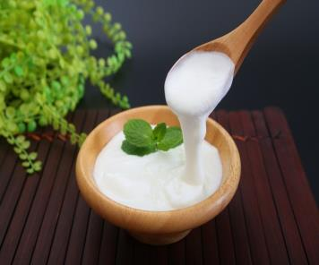
XÂY DỰNG BẢN THIẾT KẾ

Slide 22
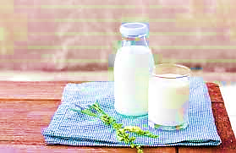
10 Phút Bắt Đầu
10 Phút Bắt Đầu
XÂY DỰNG BẢN THIẾT KẾ
10
9
1
8
2
7
3
6
4
5

Slide 23

TRÌNH BÀY ĐỀ XUẤT PHƯƠNG ÁN LÀM SỮA CHUA

Slide 24
Tiêu chí đánh giá bản thiết kế:

Slide 25
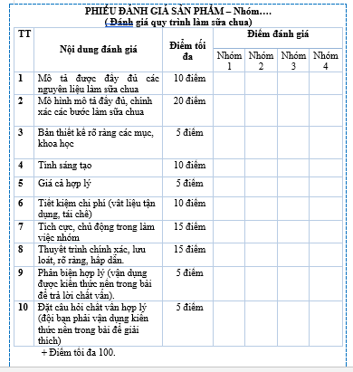

Slide 26
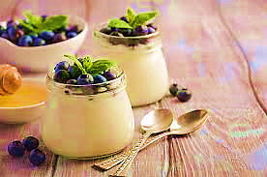

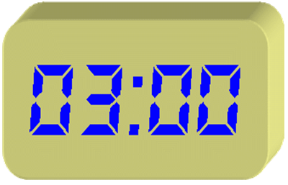
THUYẾT TRÌNH SẢN PHẨM

Slide 27




Slide 28
Yêu cầu thành phẩm, bảo quản
- Mùi: sản phẩm phải có mùi thơm đặc trưng của sữa chua cùng với mùi thơm của trái cây bổ sung (nếu có bổ sung trái cây), hết mùi sữa, không có mùi lạ.
- Vị: sản phẩm có vị chua vừa phải, không quá chua cũng không quá ngọt.
- Cấu trúc và hình thái: sản phẩm có cấu trúc chắc chắn, không tách nước, mặt cắt mịn, quả phân tán đều, liên kết rất tốt.

Slide 29
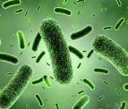


LUYỆN TẬP
Hãy chọn phương án trả lời đúng trong các câu sau:

Slide 30

A. Bánh gai B. Giả cầy C. Giò lụa D. Sữa chua
Câu 1. Vi khuẩn lactic được sử dụng để tạo ra món ăn nào dưới đây?
Nước tương.
Nước mắm.
Rượu nếp.
Sữa chua.

Slide 31
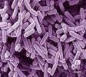

Câu 2. Để bảo quản thực phẩm trước sự tấn công của vi khuẩn hoại sinh, chúng ta có thể áp dụng phương pháp nào sau đây?
A. Tất cả các phương án đưa ra B. Sấy khô
C. Ướp muối D. Ướp lạnh
A.Ướp muối, sấy khô, ướp lạnh.
B. Sấy khô, ướp lạnh.
C. Ướp muối, ướp lạnh.
D. Ướp muối, sấy khô.

Slide 32
Câu 3. Cho các vai trò sau của Vi khuẩn:
1. Phân giải xác động thực vật thành chất mùn rồi thành muối khoáng cung cấp cho cây sử dụng
2. Phân hủy không hoàn toàn các chất hữu cơ tạo ra các hợp chất đơn giản chứa cacbon, rồi thành than đá hoặc dầu lửa
3. Một số vi khuẩn cố định đạm, bổ sung nguồn đạm cho đất
4. Một số vi khuẩn lên men, được sử dụng để muối dưa, làm dấm, làm các sản phẩm lên men...
5. Vi khuẩn có vai trò trong công nghệ sinh học, làm sạch nước thải, làm sạch môi trường
6. Vi khuẩn còn có vai trò làm sạch không khí, nhất là ở thành phố.
Vi khuẩn có các lợi ích gồm:
A. 1, 2, 3, 4, 5 B. 2, 3, 4, 5, 6
C. 1, 3, 4, 5, 6 D. 1, 2, 3, 5, 6

Slide 33
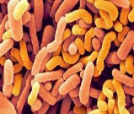
Câu 4. Vi khuẩn có hại vì?
A. Có những vi khuẩn kí sinh trên cơ thể người, thực vật, động vật
B. Nhiều vi khuẩn hoại sinh làm hỏng thức ãn (thức ăn ôi thiu, thối rữa)
C. Vi khuẩn phân huỷ rác rười (có nguồn gốc hữu cơ) gây mùi hôi thối, ô nhiễm môi trường
D. vi khuẩn gây hại cho con người, động thực vật; làm thức ăn bị ôi thiu; phân hủy rác gây ô nhiễm môi trường.

Slide 34

Câu 5. Vi khuẩn trong sữa chua tốt cho:
A. da và hệ thống tuần hoàn.
B. ruột và hệ thống tiêu hóa.
C. xương và cơ bắp.
D. da, hệ tuần hoàn và hệ tiêu hóa.

Slide 35
Câu 6. Qua bài học, có bao nhiêu bước trong quy chình chế biến sữa chua?
3
5
6
7

Slide 36

Câu 7. Cần chuẩn bị những gì trong bài thực hành làm sữa chua?
Sữa đặc, sữa chua.
Nước đun sôi.
C. Bình pha, lọ thủy tinh, nhiệt kế.
D. Sữa đặc, sữa chua, nước và các dụng cụ cần thiết.

Slide 37



Câu 9. Sau khoảng thời gian ủ bao lâu thì sữa chua đông lại?
A. 10 – 12h B. 2 – 3h C. 4 – 5h D. 8 – 9h

Slide 38

Câu 8. Nhiệt độ thích hợp để vi khuẩn lactic trong sữa chua phát triển là
10ºC – 20ºC B. 5ºC – 10ºC
C. 40ºC – 50ºC D. 60ºC – 90ºC

Slide 39
VẬN DỤNG
1. Tại sao khi làm sữa chua, người ta phải thêm sữa chua và ủ ấm ở nhiệt độ 40ºC – 50ºC?
2. Các nhóm làm sữa chua bằng nguyên liệu khác (sữa đậu nành)

Slide 40
1
K. Phương
Hiếu
T. Phương
6
Đạt
2
7
Phong
Tú
T. Khôi
Q. Anh
3
8
N. Khôi
Mai
Đ. Hoàng
4
9
B. Linh
Linh
T. Dương
P. Vy
5
Hà
M. Phương
Tuân
10
M. Hiền
Huyền
Nguyên

Slide 41
1
Đạt
K. Phương
Hiếu
T. Phương
Nguyên
Huyền
6
2
7
Q. Anh
Phong
Tú
T. Khôi
Tuân
Hà
3
8
B. Linh
N. Khôi
Mai
Đ. Hoàng
M. Phương
P. Vy
9
4
M. Hiền
Linh
T. Dương
Ngyên
M. Quân
Vy
5
10
A. Quân
Thăng
Thiên
Thủy
Thư
Như Ý
Trân
Trọng
Trung
A. Tuấn
Vân

